Slide 1


Berufskrankheiten aus der Praxis
Schädigung des Rückens am Beispiel schwerer körperlicher Arbeit

Slide 2
Arbeitssituation
Person
48-jähriger, ungelernter Beschäftigter
abgebrochene Berufsausbildung als Schlosser
seit 28 Jahren im Betrieb tätig
Aufgabe/Tätigkeit
Der Beschäftigte arbeitet als Hilfskraft in verschiedenen Arbeitsbereichen eines Unternehmens.
Hierbei hebt und trägt er schwere Lasten ohne Hebehilfen und führt Instandhaltungsarbeiten an schwer zugänglichen Stellen und in ungünstiger Körperhaltung durch.
Seite 2

Slide 3
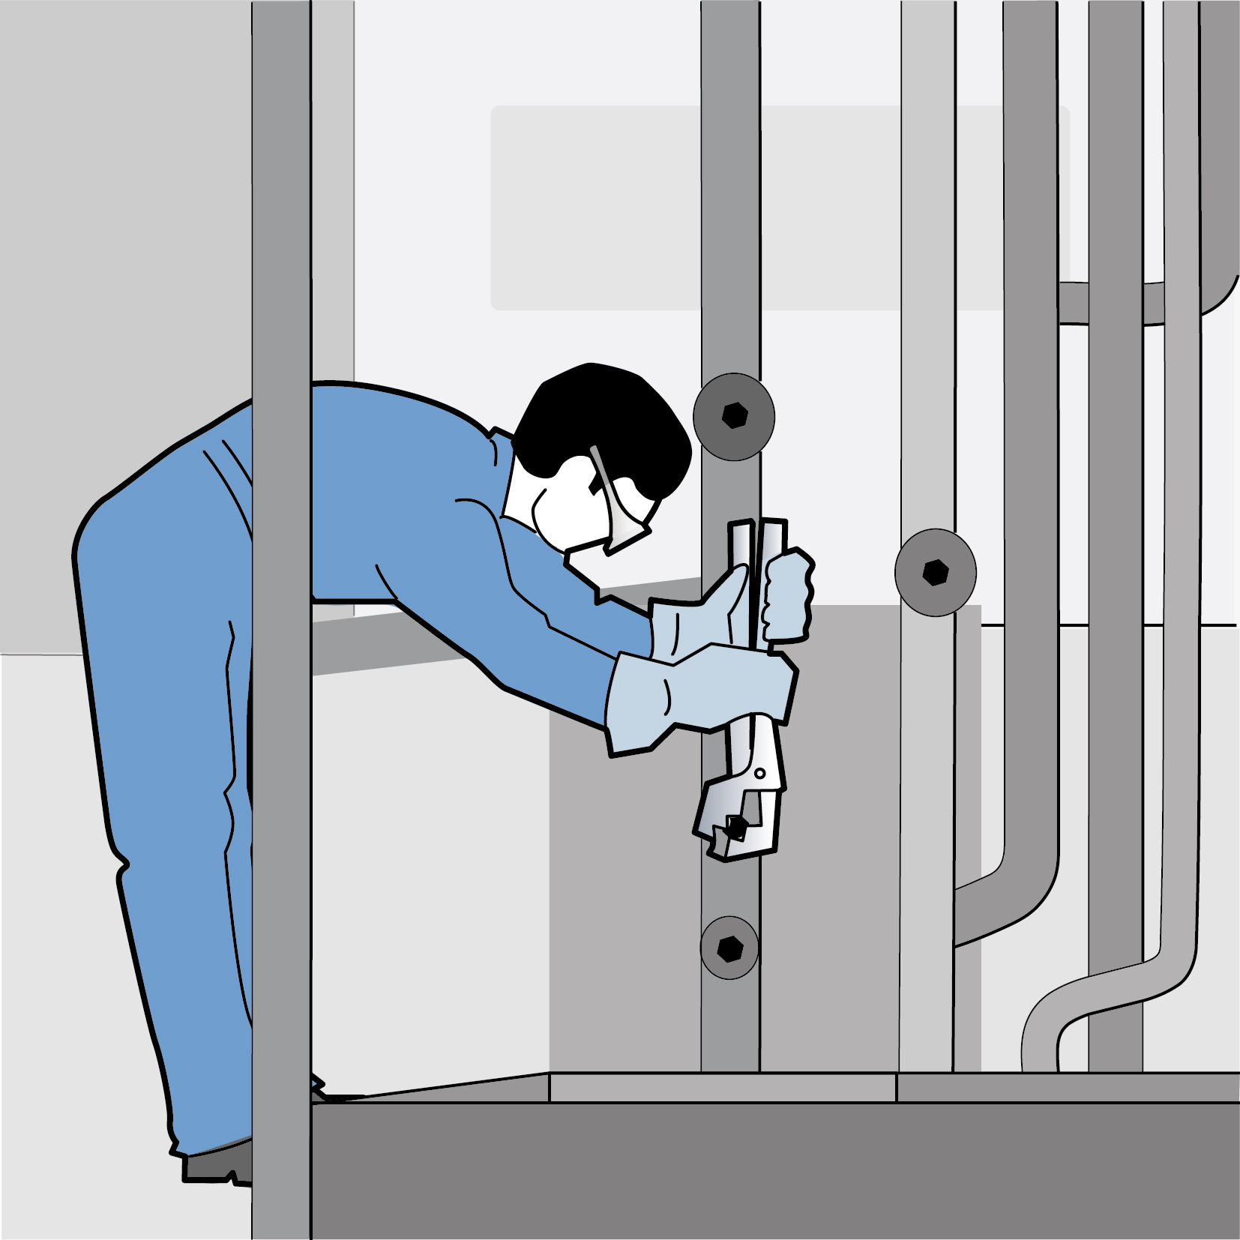
Station / Tätigkeit
1
Als Schlossergehilfe montiert und demontiert der Beschäftigte Rohrleitungen, Ventile, Pumpen und Motoren an zum Teil schwer zugänglichen Anlagenteilen.
ca. 1988

Slide 4
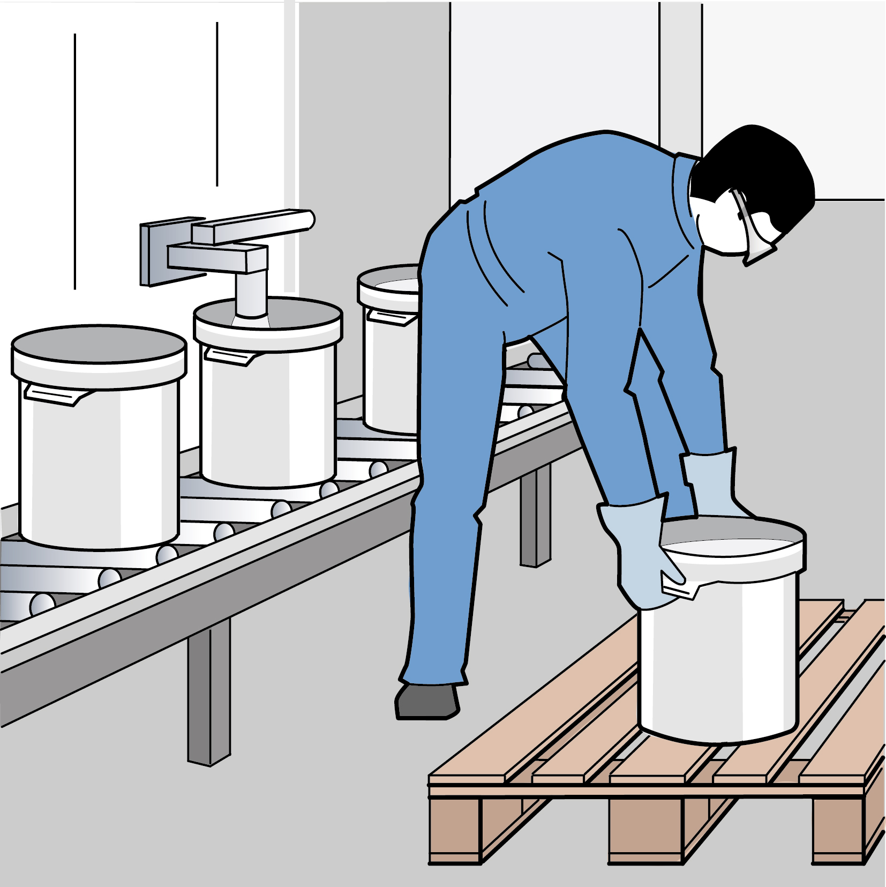
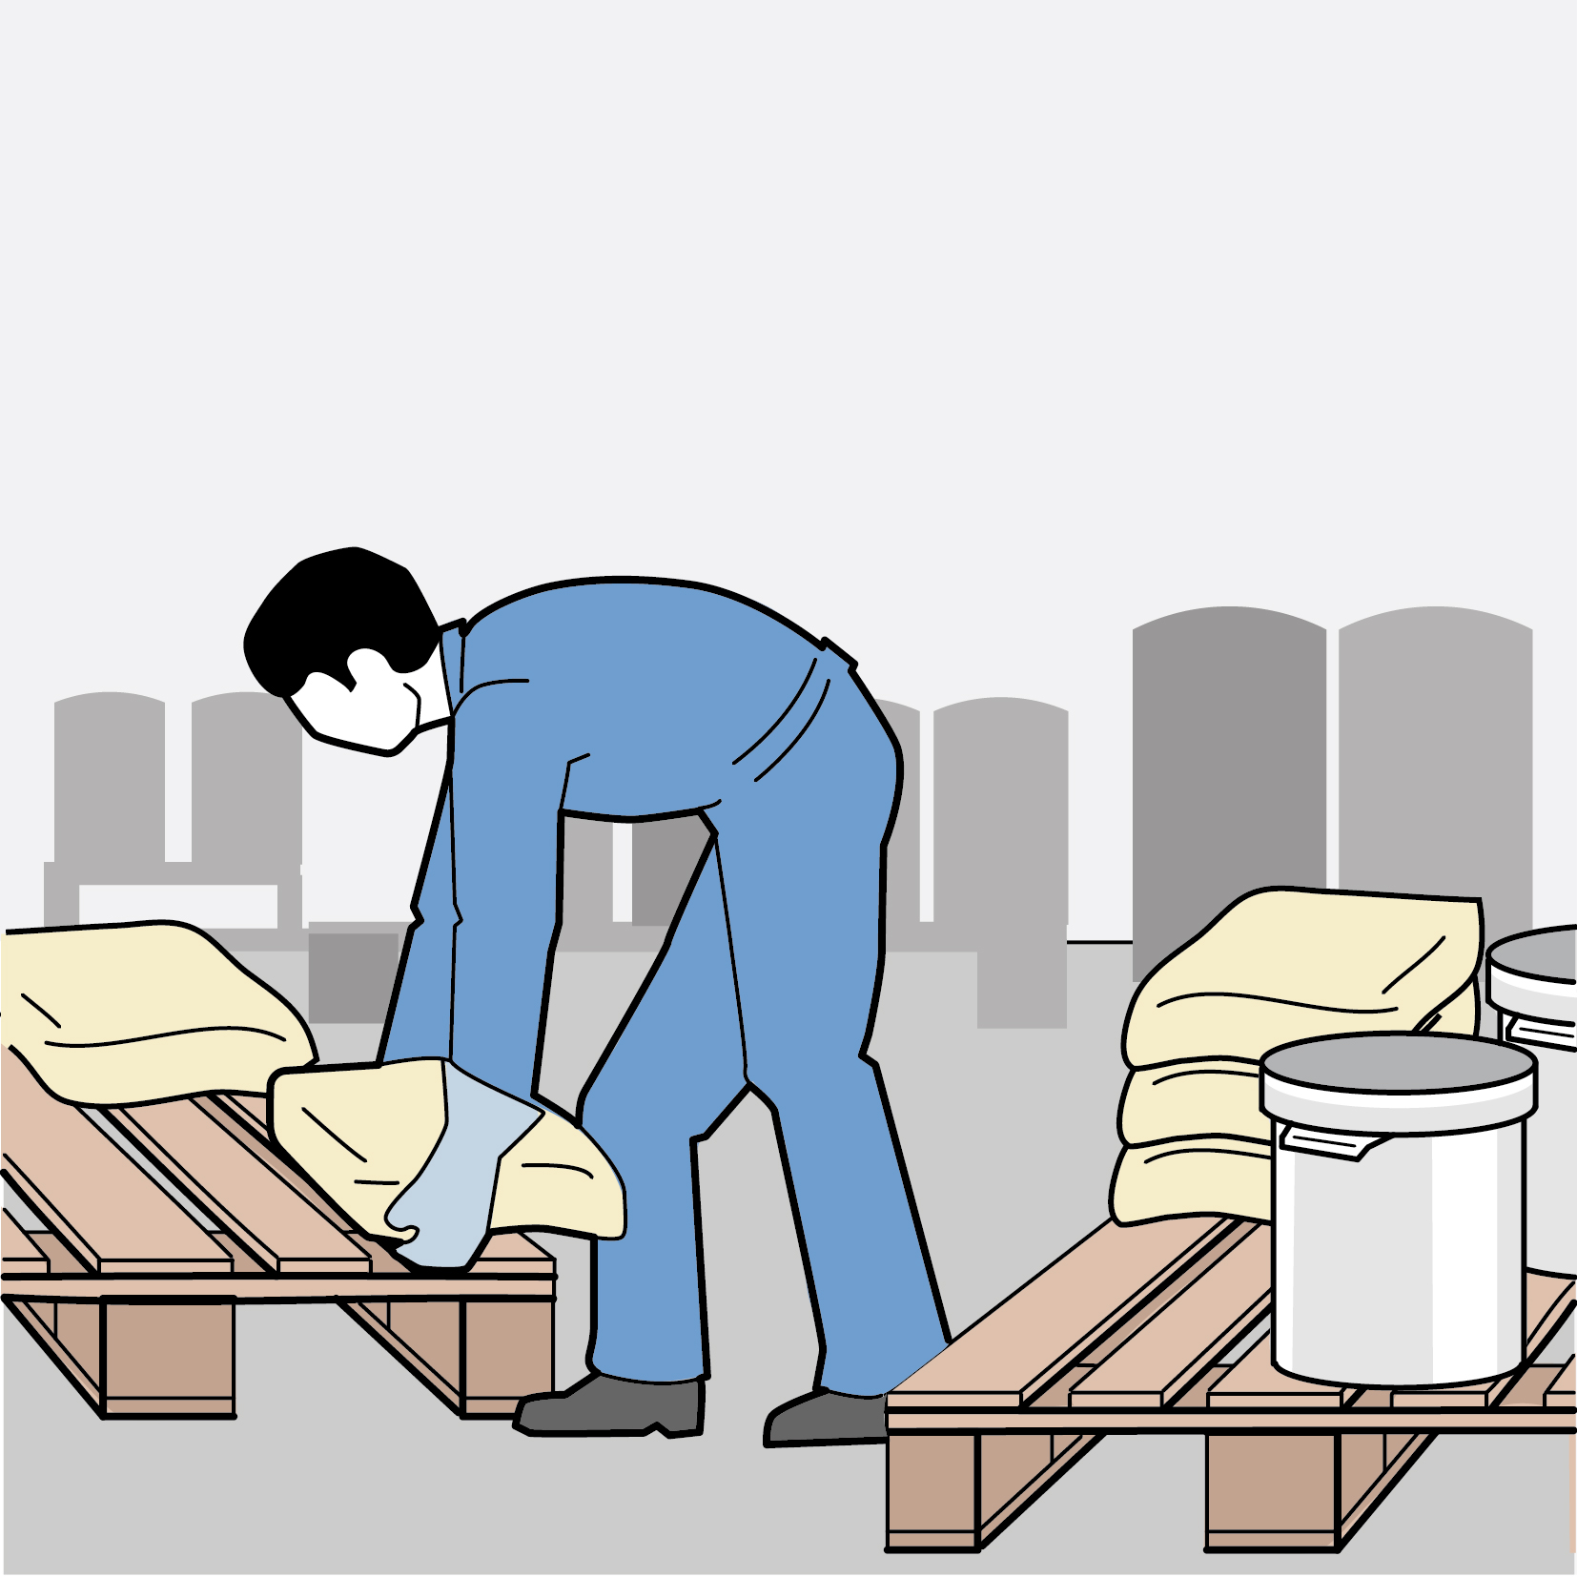
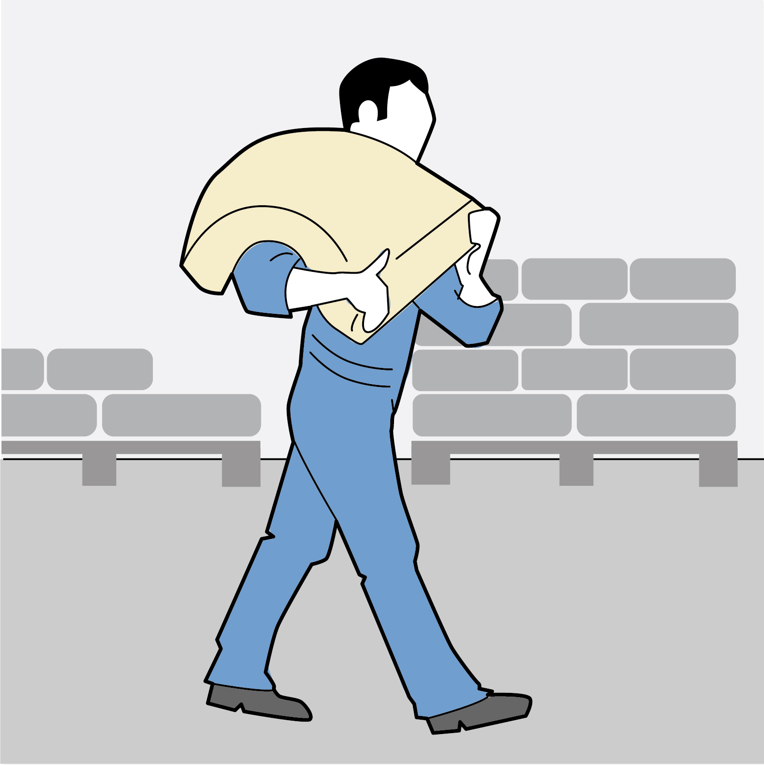
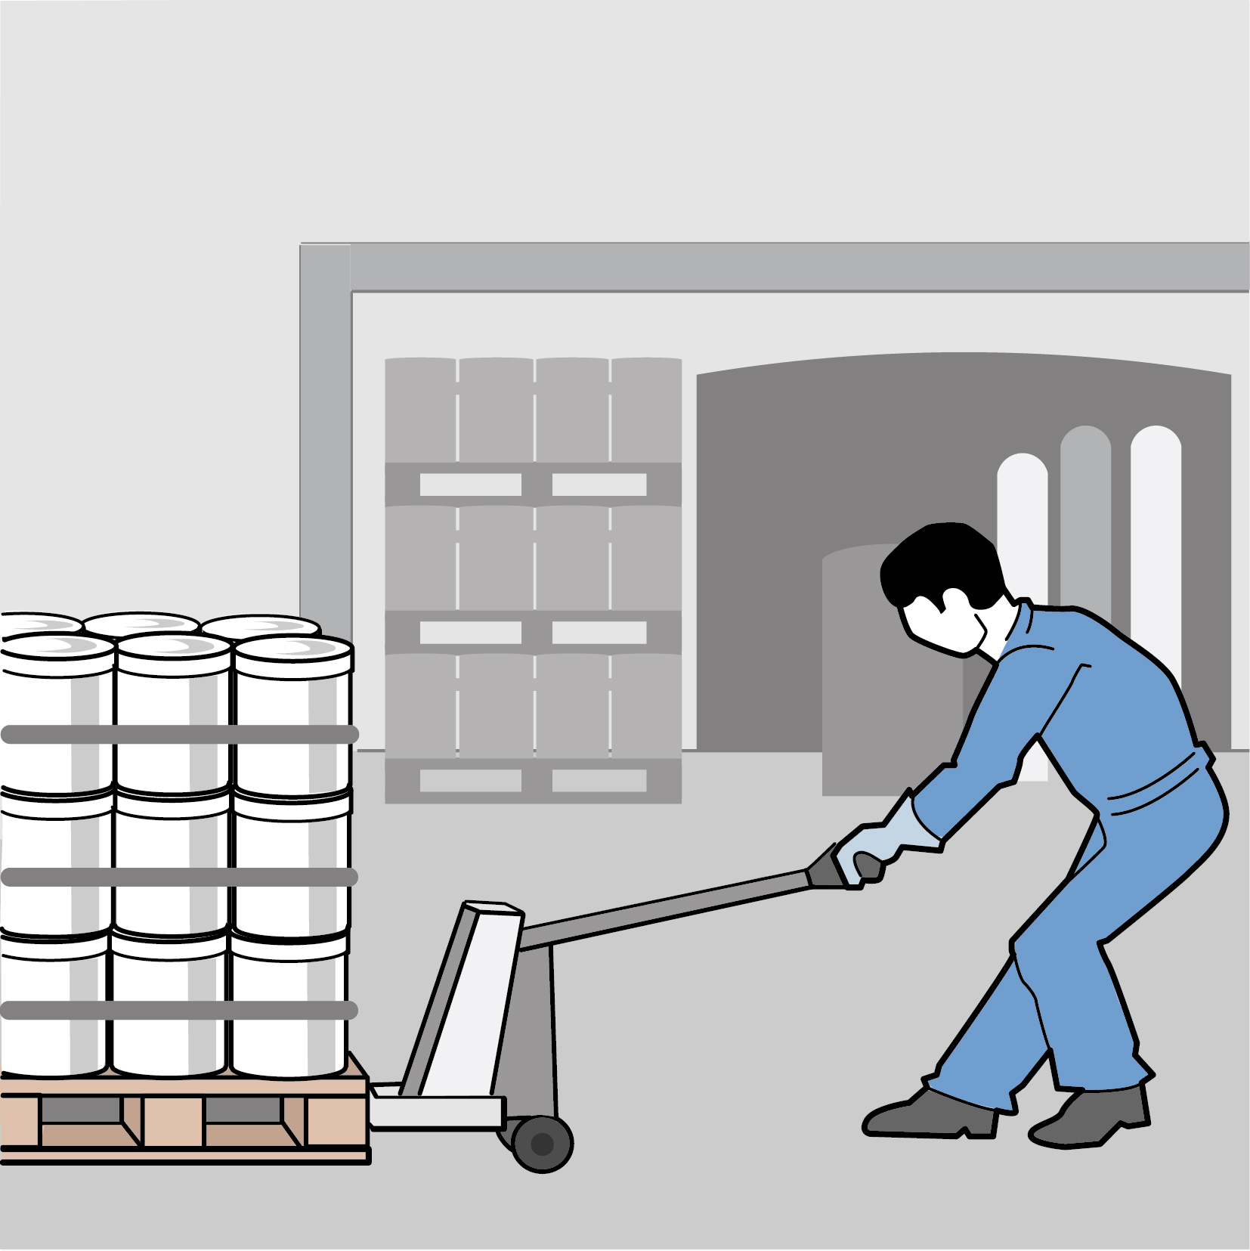
Station / Tätigkeit
Abfüllen
Kommissionieren
2
Auch als Produktionshelfer führt
er viele Arbeiten aus, die seinen
Rücken stark belasten.
ca. 1995–2007
Transportieren
Verladen

Slide 5
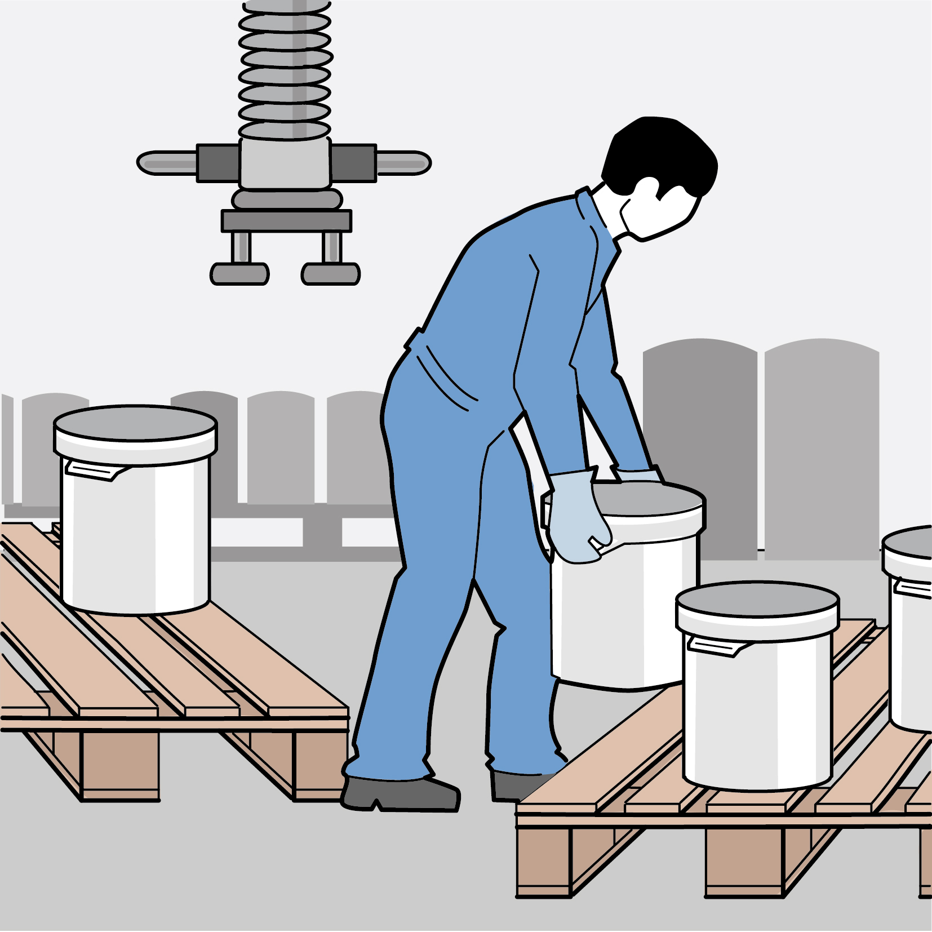
Station / Tätigkeit
3
Der Beschäftigte nutzt die zwischenzeitlich angeschaffte Hebe-hilfe nicht, sondern hebt und trägt die Gebinde weiterhin mit krummem Rücken.
ca. 2008

Slide 6
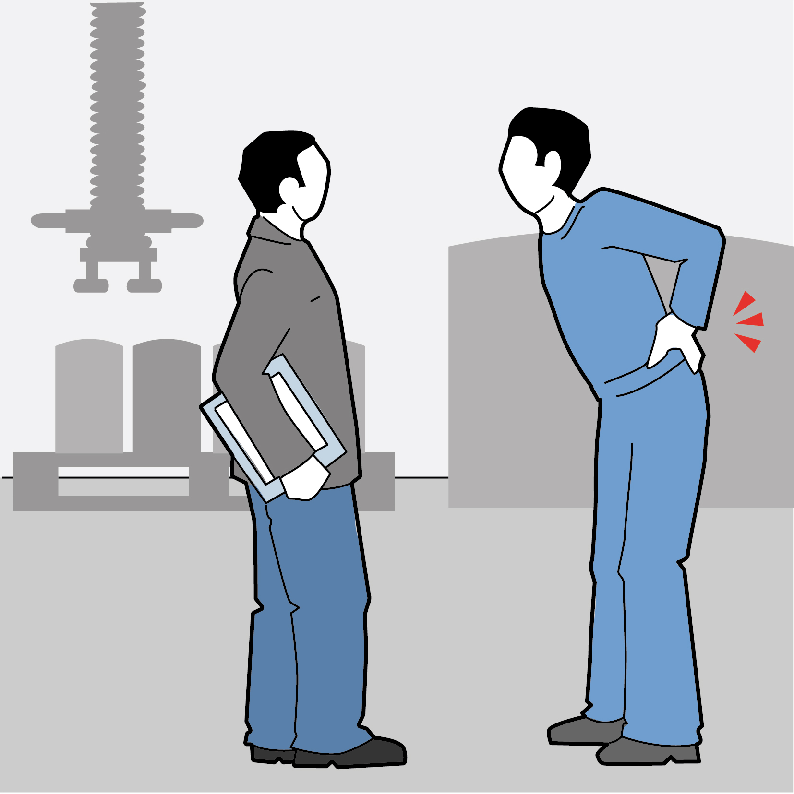
Beschwerden
4
Er klagt über zunehmende Rückenschmerzen und benutzt nunmehr die vorhandene Hebehilfe.
Weil die Schmerzen nicht nachlassen, bespricht er mit seinem Vorgesetzten, an einen anderen Arbeitsplatz mit weniger belastenden Tätigkeiten versetzt zu werden.
ca. 2009

Slide 7
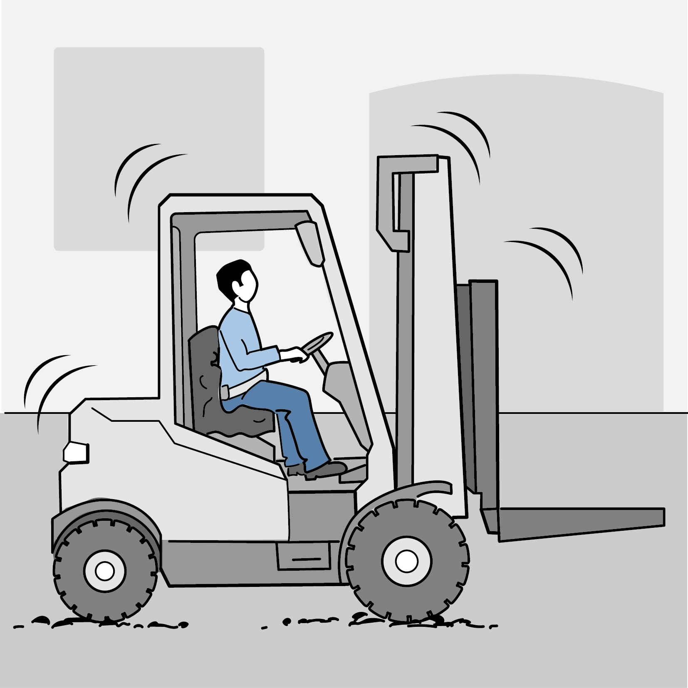
Beschwerden
5
Der Versuch der Umsetzung auf den Gabelstapler führt zu keiner Besserung.
Ursache hierfür ist die sitzende Tätigkeit in Verbindung mit Schwingungen.
ca. 2010

Slide 8
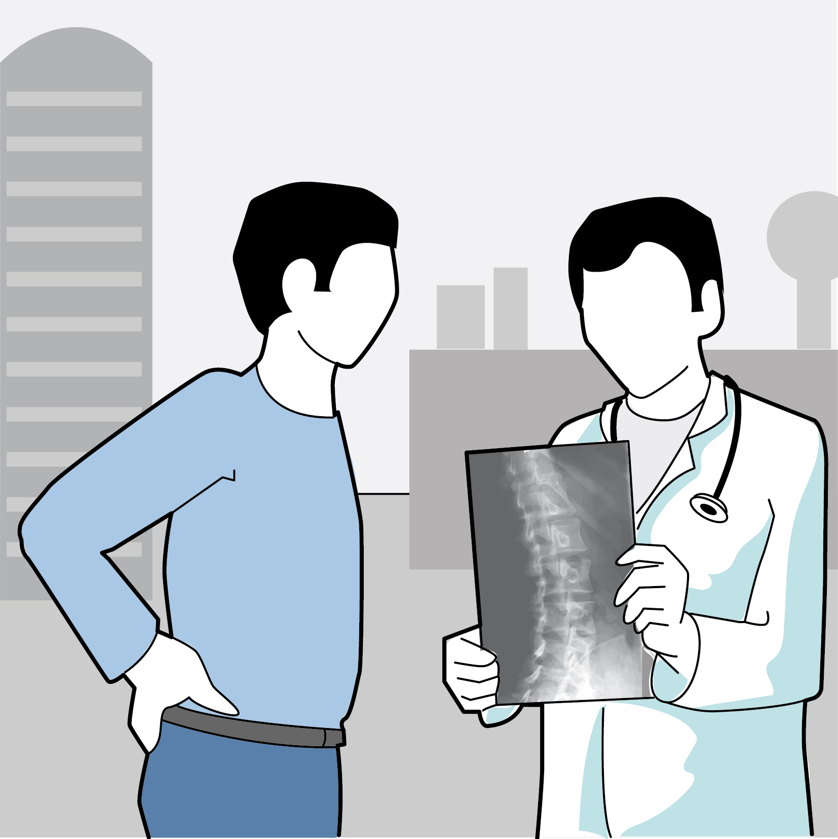
Diagnose
6
Er sucht deshalb einen Arzt auf. Dieser diagnostiziert eine bandscheibenbedingte Erkrankung der Lendenwirbelsäule und meldet den Verdacht auf eine Berufskrankheit an die zuständige Berufsgenossenschaft.
ca. 2010

Slide 9
Zeitraum nach der Diagnose
7
Im Rahmen des Betrieblichen Eingliederungsmanagements (BEM-Verfahren) konnte ein geeigneter Arbeitsplatz für den Beschäftigten gefunden werden.
Die Einrichtung des Arbeitsplatzes mit geeigneten Arbeitsmitteln erfolgte in Absprache mit der Berufsgenossenschaft.

Slide 10
Folgen der Erkrankung
Medizinisch
Psychische Belastung durch starke Schmerzen und Bewegungseinschränkung
Regelmäßige Einnahme von Schmerzmedikamenten
Beruflich
Erhebliche Ausfallzeiten wegen der stärker werdenden Rückenschmerzen
(im Jahr 2009 50 Tage arbeitsunfähig, im Jahr 2010 112 Tage arbeitsunfähig)
Privat
Aufgabe seines Hobbys Motorradfahren

Slide 11
Ursachen der Erkrankung
Langjähriges Arbeiten in ungünstigen Körperhaltungen, falsches Heben und Tragen
Zu viele und zu hohe Lastgewichte
(Kundenwunsch verhindert kleinere Gebindegrößen)
In der Vergangenheit kaum geeignete Arbeitshilfen
(Hubscherentisch, Vakuumheber) vorhanden
Eingeführte Hebehilfen wurden nicht benutzt (fehlende Akzeptanz)
Keine Kontrolle der Lastenhandhabung durch die Vorgesetzten
Möglicherweise weitere Verschlechterung des Gesundheitszustandes durch Schwingungsbelastungen beim Staplerfahren (schlechte Wegstrecken, zu hohe Fahrgeschwindigkeiten, nicht auf das Körpergewicht eingestellter Sitz)

Slide 12
Maßnahmen
Überarbeitung der Gefährdungsbeurteilung in Zusammenarbeit mit der Fachkraft für Arbeitssicherheit und der Betriebsärztin
(u. a. Leitmerkmalmethode)
Überdenken der bisherigen Arbeitsprozesse (z. B. ergonomischere Instandhaltung) und Auswahl von geeigneten Arbeitsmitteln
Verwendung der Hebehilfen anweisen und kontrollieren
Unterweisung der Beschäftigten zur ergonomischen Lastenhandhabung
Ausbesserung der innerbetrieblichen Fahrwege
Austausch des Fahrersitzes des Gabelstaplers und Begrenzung der Fahrgeschwindigkeit

Slide 13
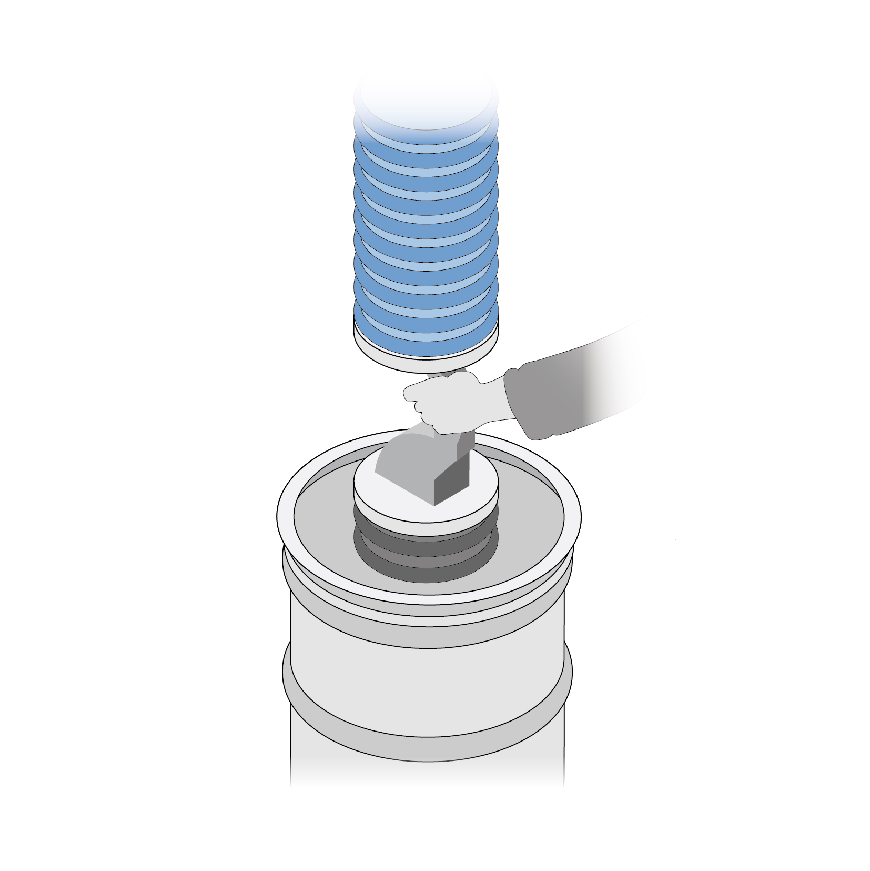
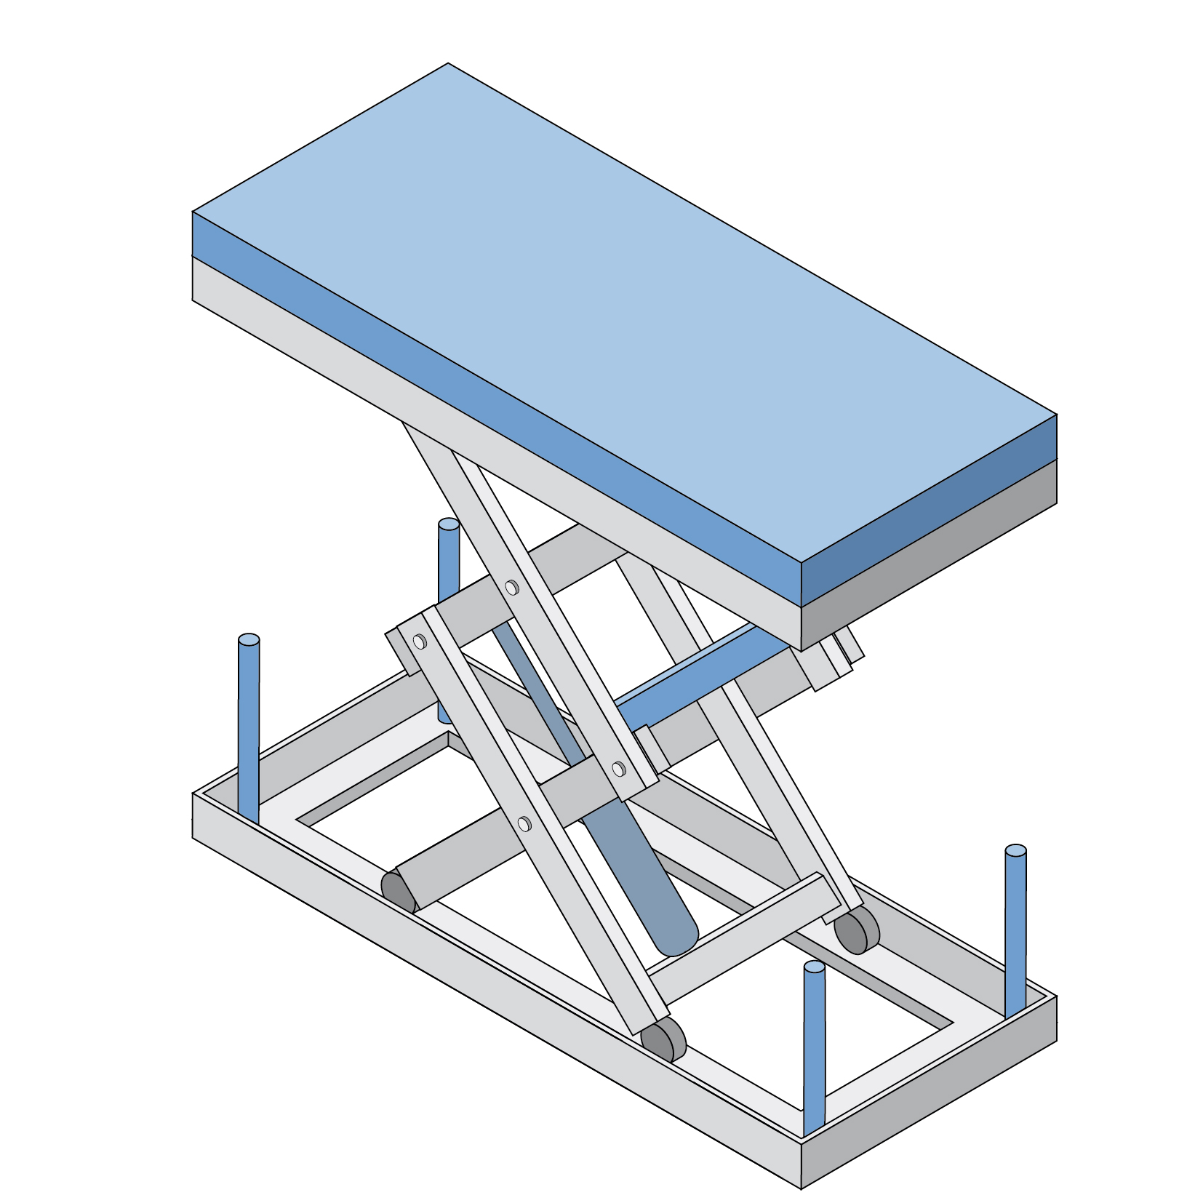
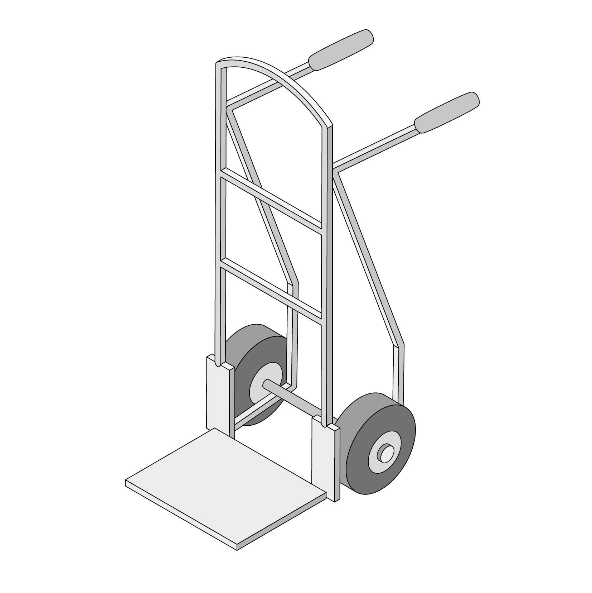
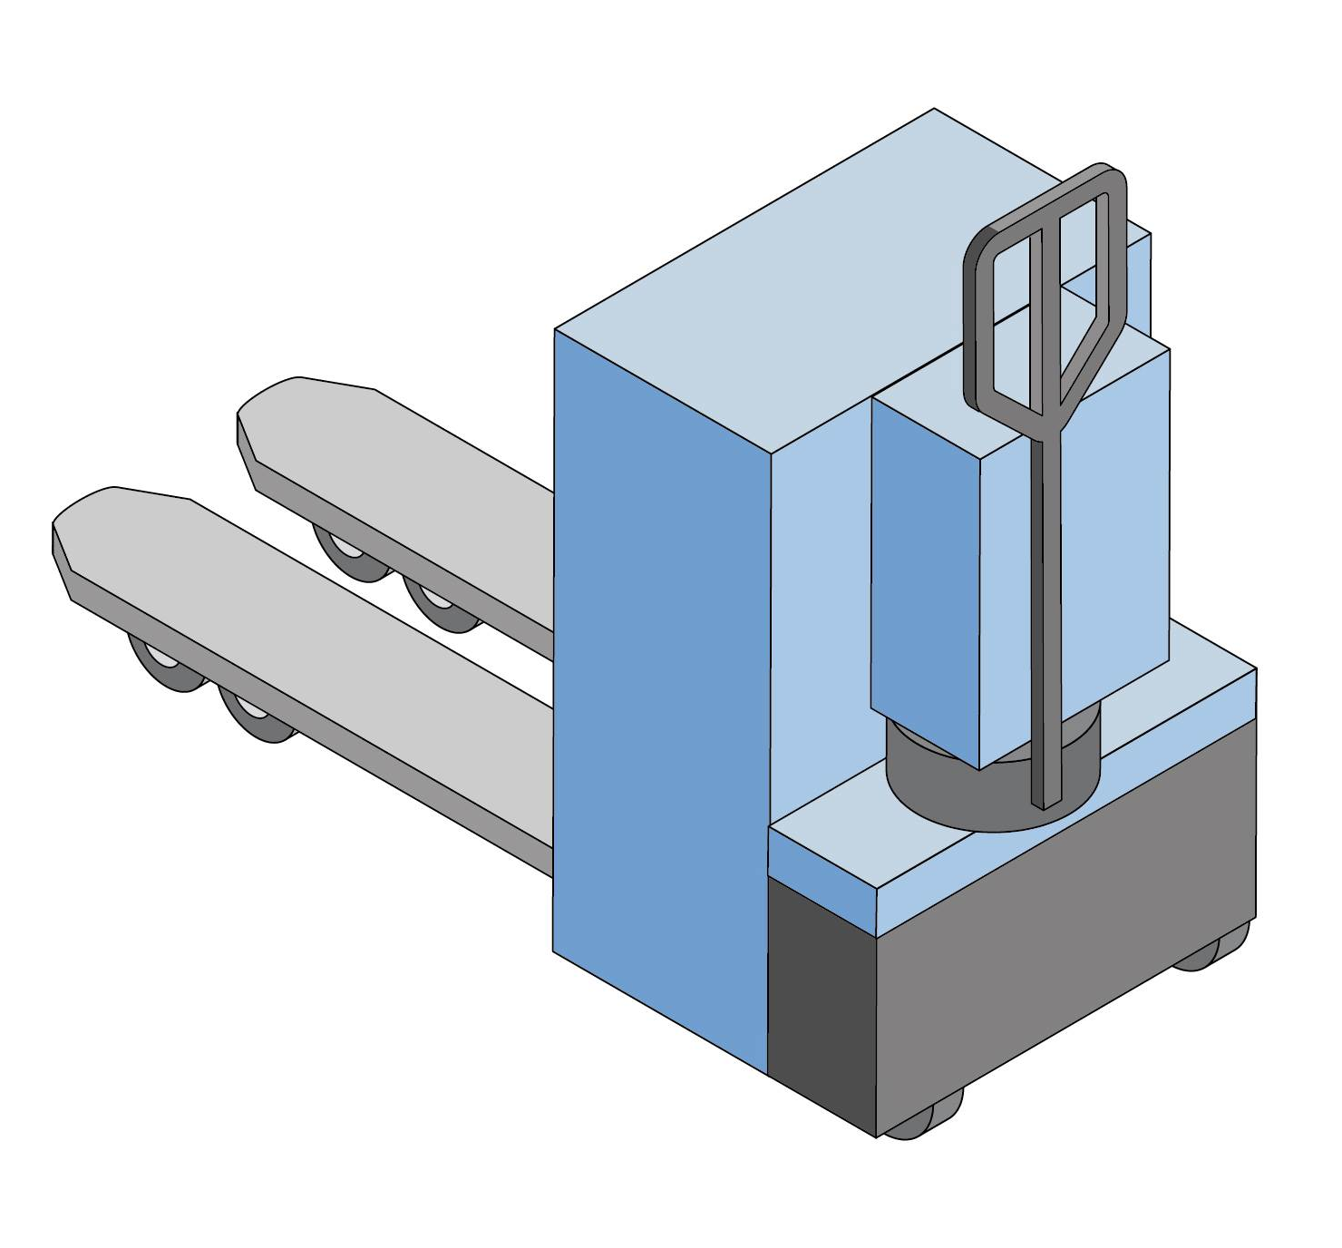
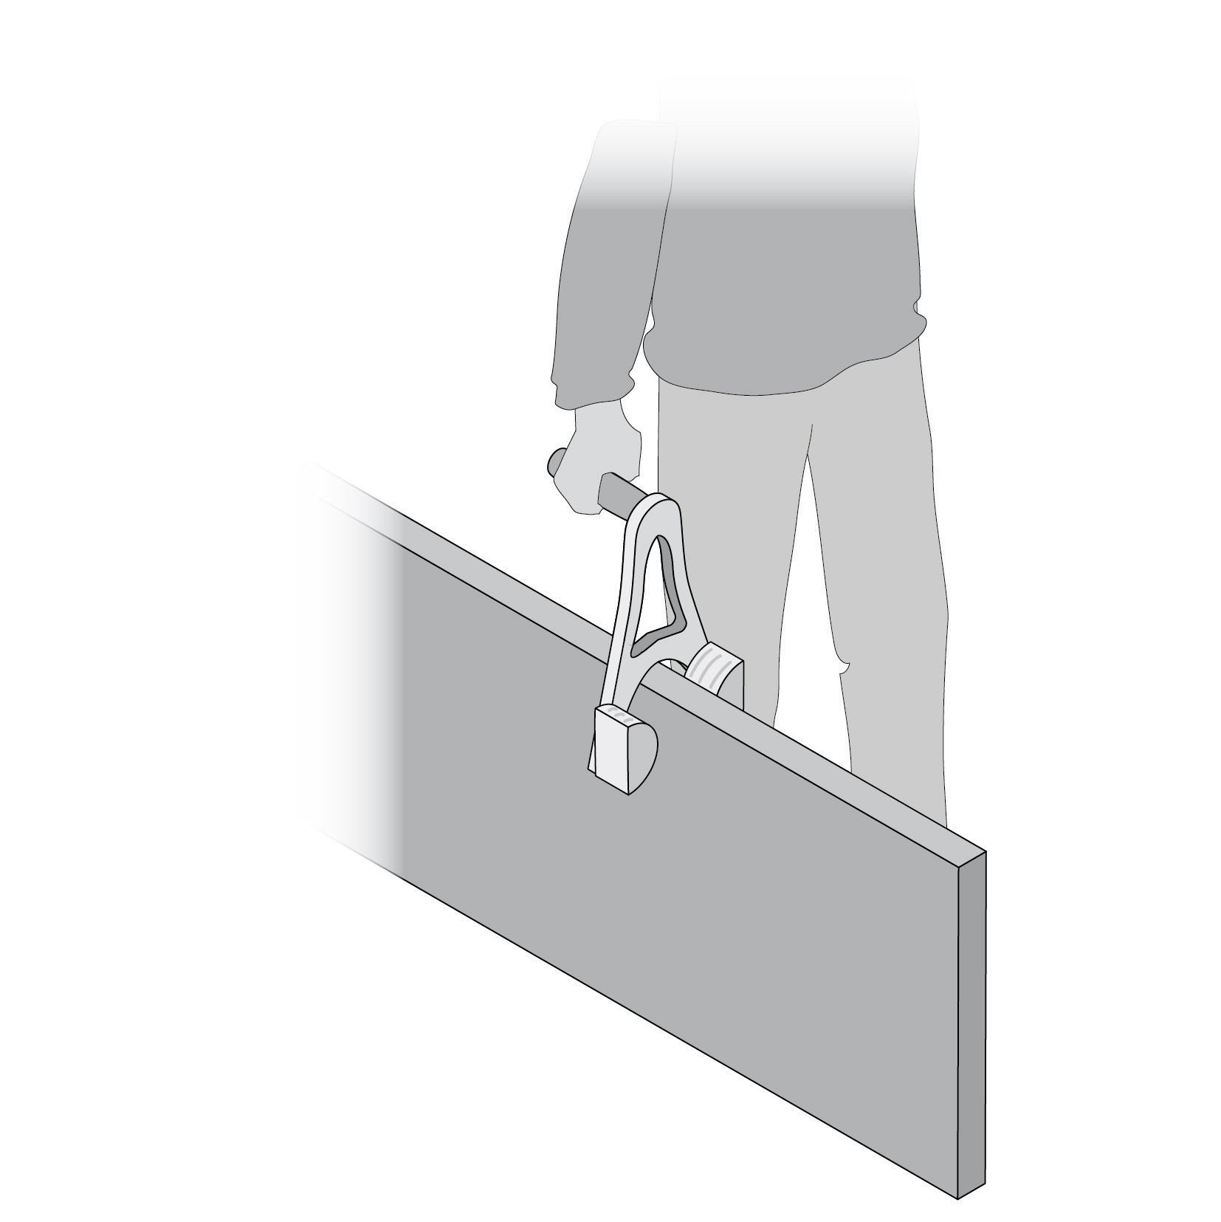
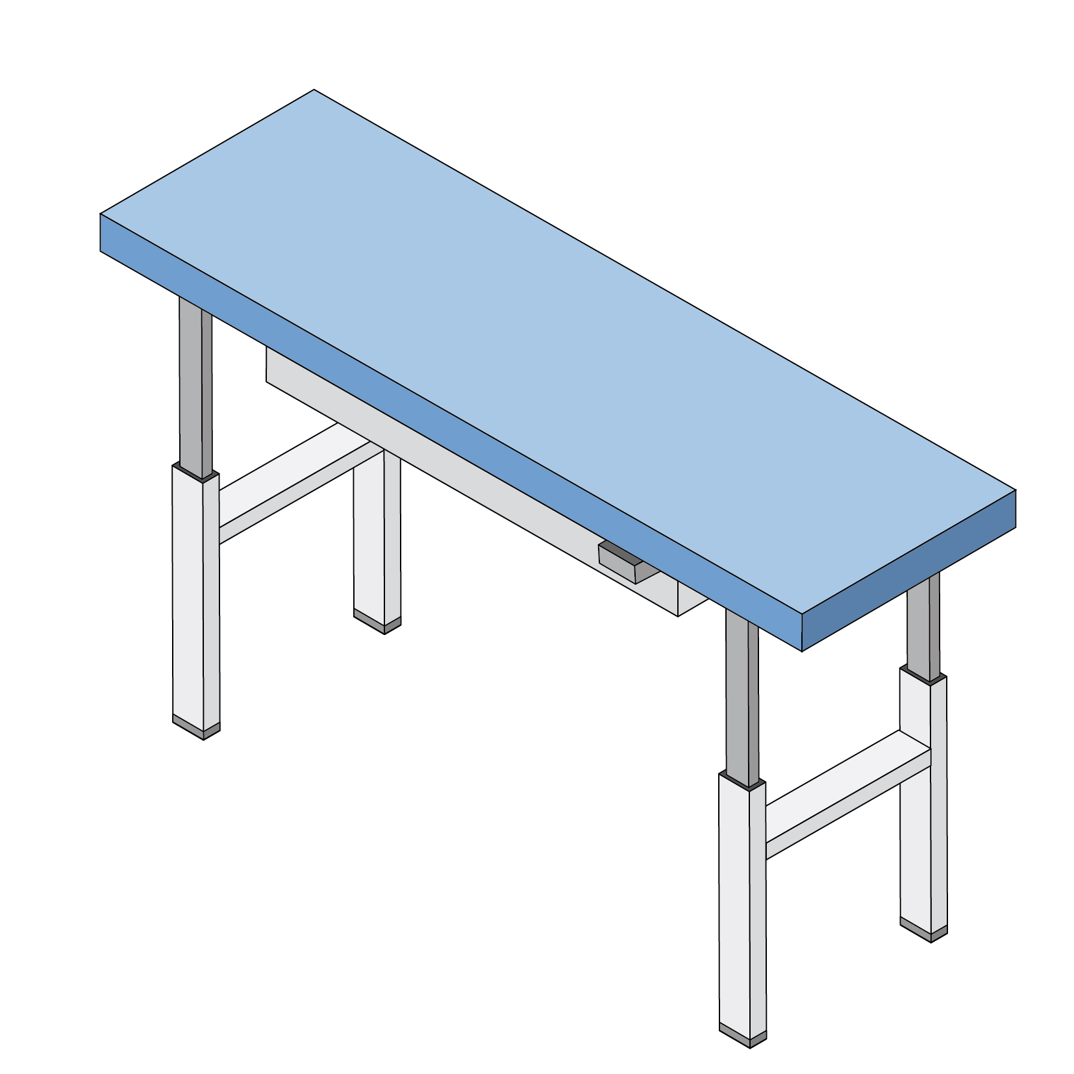
Vorschläge für geeignete Arbeitsmittel
Vakuumheber
Hubscherentisch
Sackkarre/
Transportkarre
Elektrischer Hubwagen
Höhenverstellbarer Arbeitstisch
Tragehilfen

Slide 14
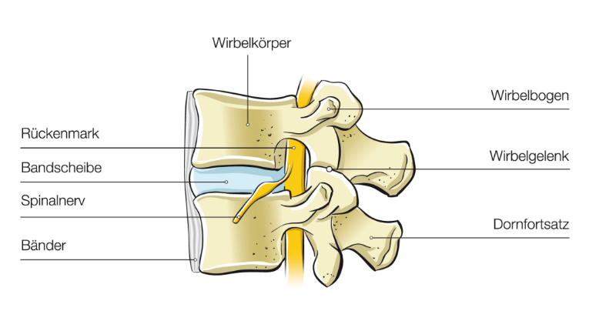
Wissensblock: Medizinische Hintergründe
Die Wirbelsäule besteht aus
  7 Halswirbeln
  12 Brustwirbeln und
  5 Lendenwirbeln
  Zwischen zwei Wirbelkörpern liegen die Bandscheiben. Dabei handelt es sich um wasserhaltige Knorpelscheiben mit „Stoßdämpferfunktion“. Insbesondere im Bereich der unteren Bandscheiben entsteht abhängig von Haltung und Belastung ein hoher Druck.
  Bandscheibenschäden, wie beispielsweise ein Bandscheibenvorfall, entstehen überwiegend im Bereich der Lenden- sowie der Halswirbelsäule.

Slide 15
Wissensblock: Medizinische Hintergründe
Durch falsche Bewegungsmuster beim Bewegen von Lasten (Heben mit Rundrücken, Last körperfern, Drehbewegungen mit Last), Arbeiten in Zwangshaltungen sowie Ganzkörperschwingungen steigt die Druckbelastung der Bandscheiben stark an.
1
1
4
4
3
3
Belastung
Wirbelkörper
Bandscheibe
Beugewinkel
2
2
1
2
3
falsch
richtig
4
Belastung der Wirbelsäule beim Heben einer Last, Quelle: Berufsgenossenschaft Holz und Metall (BGHM)

Slide 16
Fragen für die Diskussionsrunde
  In welchen Bereichen fallen bei uns Arbeiten mit Belastungen des Muskel-Skelett-Systems an (z. B. Lasten von Hand bewegen, Zwangshaltungen wie extreme Rumpfbeugung, übermäßige Hand-Arm-Belastungen, Schwingungen)?
  Welche Arbeitsmittel stehen uns hierbei zur Verfügung? Sind diese geeignet, um uns die Arbeit zu erleichtern? Welche Arbeitsmittel erscheinen uns ungeeignet?
  Wenn wir dennoch Lasten von Hand ohne Hilfsmittel bewegen:
  Welche Position hat dabei unser Rücken? Welche Maßnahmen können wir treffen? Wie sieht dies bei der Störungsbeseitigung und Instandhaltung aus?

